Slide 1
Hacktivation 2025
presented by sota.yosida & ryuki.kawabata

Slide 2
不老不死になりた〜い
Notes:
さっそくですが、皆さん不老不死になりたいと思ったことないですか？私はありますw
ですが、現代医学の力では残念ながらまだ実現できません。

Slide 3
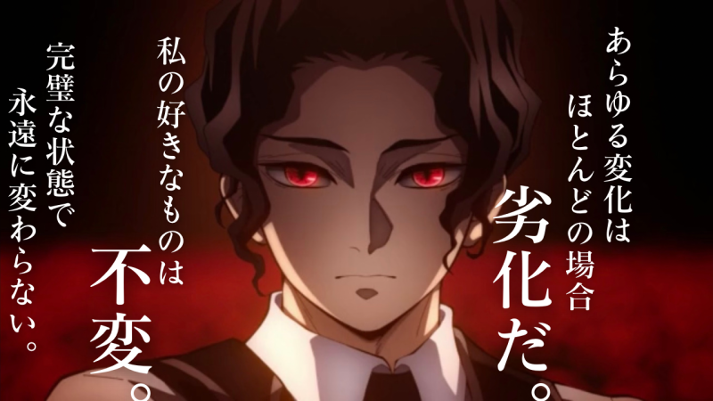
Notes:
鬼滅の刃の無惨様の名言でいいのがあります。私も不変になりたい。今回WEB3の話を聞いたときピンときました。ブロックチェーンの技術を使えば、死んだ後もデータとして永続的に情報を改ざんされずに不変な状態で生き続けられるのでは？と。
今回不老不死とはどんな状態なのかという哲学的な定義の話はしませんw

Slide 4
『D-Persona-Chat』
〜分散型デジタル人格 チャットアプリ〜
Notes:
そこで今回作ったのが,不老不死dAppというブロックチェーンアプリです。

Slide 5
『D-Persona-Chat』何ができるの？
人格データの保存、更新、取得（コントラクトで実装）
LLMに人格データをコンテキストとして渡すことで、
チャットUI経由で故人との対話が可能

Slide 6
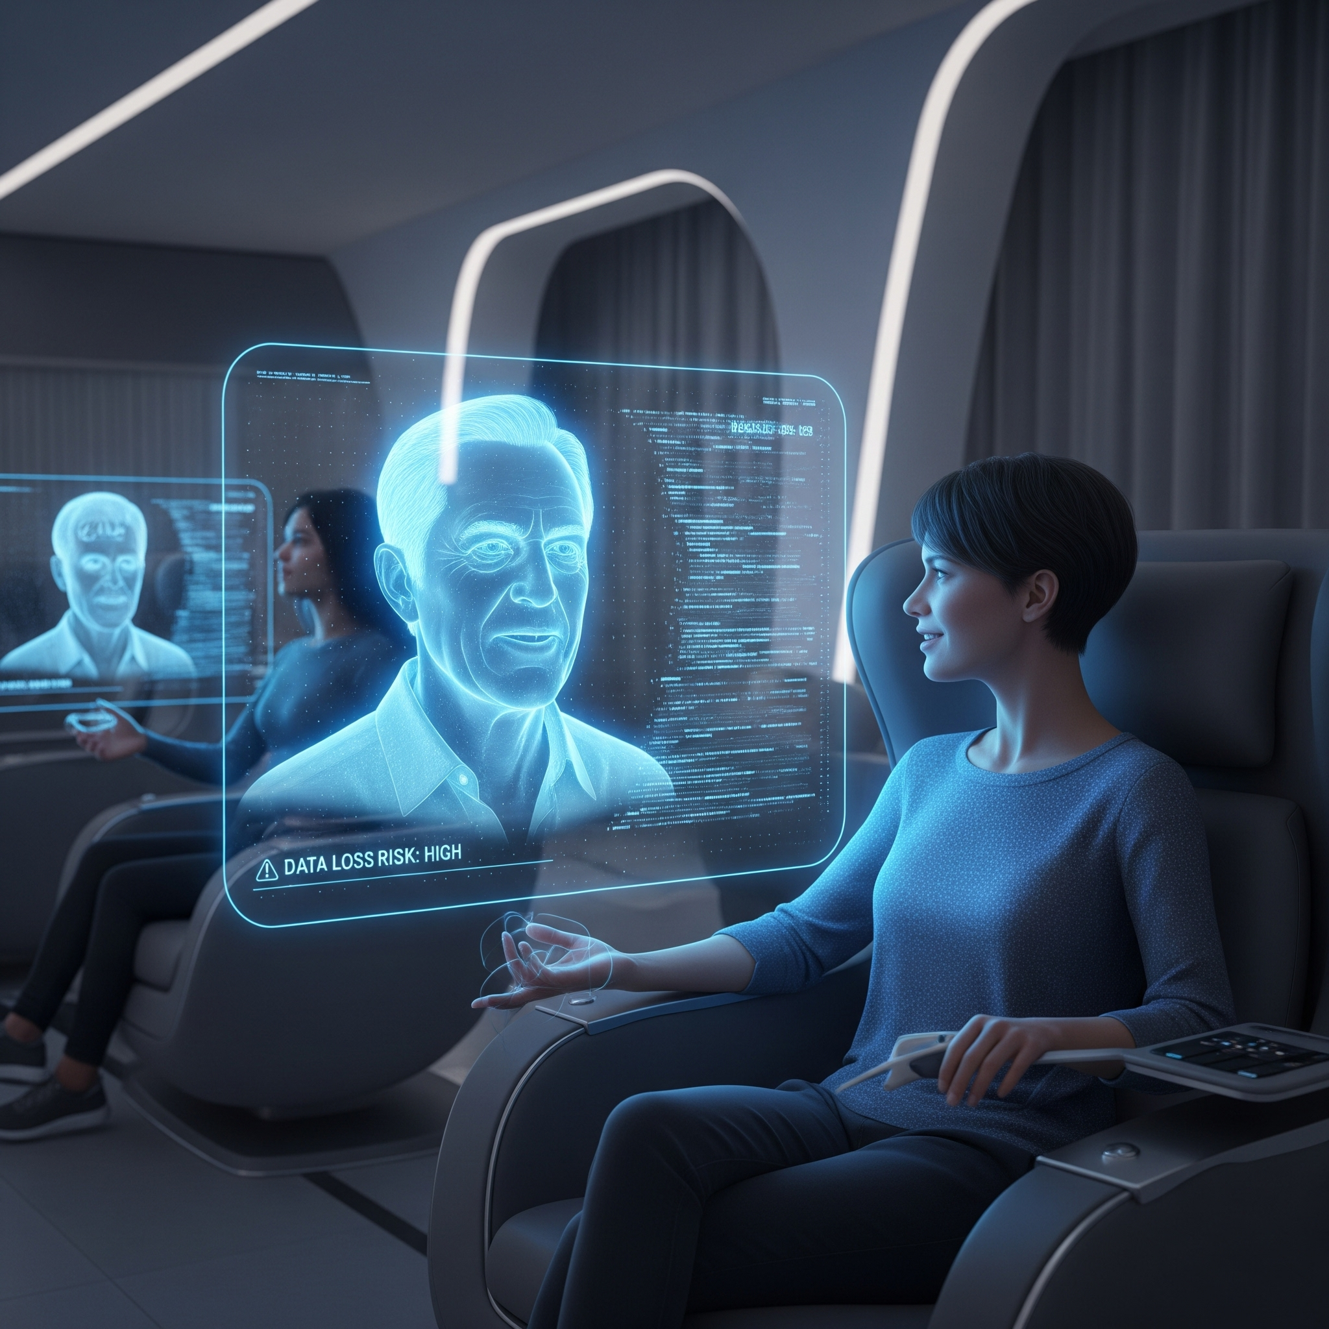
解決できる課題
親族の喪失による、遺族の精神的負荷
→故人とのチャット機能による遺族のメンタルケアを実現
一般人は亡くなった後に人生の記録は残らない
→データ消失リスクをなくし人格データを半永久的に保護
デジタル上に人格データを保存することによる、所有権問題
→ブロックチェーンによって所有権を担保

Slide 7
今回、取り入れたブロックチェーンの特性
永続性：ブロックチェーンによる人格データの永続的保存
改ざん耐性：分散型台帳によって改ざん不可能
透明性：オンチェーンデータに保存して後悔している

Slide 8
技術スタック/構成
モノレポ構成
Frontend
Next.js 15, React 19, TypeScript, Tailwind CSS, Web3.js, RainbowKit, Wagmi, OpenAI API
Blockchain
Solidity, Foundry

Slide 9
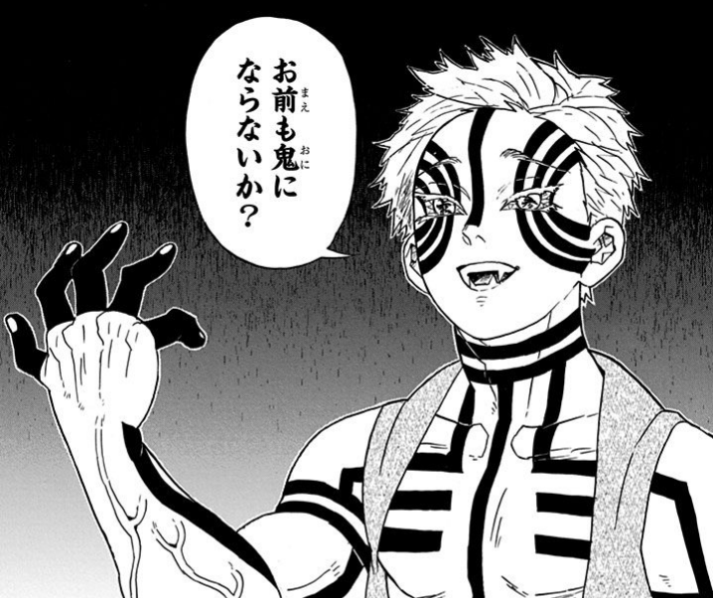
WEB3に

Slide 10
デモします

Slide 11
謝辞
主催してくださった、矢野さん、坂井さん、エンジニアカフェの皆さんに心より感謝申し上げます。
また今回、快くタッグを組んでくれたsotaさん
本当にありがとうございます！

